Slide 1
Online festival Formatief Evalueren, 4 November 2020
Workshop: de leerling FE-cyclus
Judith Gulikers

Slide 2
Wat hebben we bereikt om 16.45?
Je hebt kennis gemaakt met de FE-cyclus (Gulikers & Baartman, 2017) en het learning-oriented assessment cycle (Winstone & Carless, 2020)
Je hebt scherper gekregen wat de docent en de leerling DOEN in formatief evalueren en hoe deze gedragingen samenhangen
Je hebt concrete ideeen geformuleerd voor leerlingegedrag dat jullie op school willen zien bij formatief evalueren
En heb je zelf wat (online) FE methodieken ervaren

Slide 3
Wat gaan we doen
Wat wil jij bereiken met FE?
Wat is FE? En rol docent/leerling?
De FE-cyclus: wat DOET de docent?
Waarom niet wat DOET de leerling?
Voorbeelden van de leerling FE-cyclus
Op weg naar je eigen leerling FE-cyclus
En dan......

Slide 4
Waar staan jullie nu?
Wat willen jullie bereiken met FE?
Wat gaan jullie leerlingen ANDERS doen door FE?
Ga naar menti.com
Code: 39 58 78

Slide 5

Formatief evalueren =
Alle activiteiten die leerlingen en docent uitvoeren om de leeractiviteiten van leerlingen in kaart te brengen, te interpreteren en te gebruiken om betere beslissingen te maken over vervolgstappen (Black & Wiliam, 2009)

Slide 6
Samenspel docent en leerling
Leerling leert om activiteiten te gebruiken om van te leren en daarmee eigen leren te kunnen sturen
Maar:
Daarvoor moet docent een leeromgeving inrichting waarin leerlingen dit kunnen ontwikkelen
Carless, D., & Winstone, N. (2020). Teacher feedback literacy and its interplay with student feedback literacy. Teaching in Higher Education, 1-14. doi:10.1080/13562517.2020.1782372

Slide 7

Wat is formatief evalueren en de FE cyclus?
Kijkopdracht: wat zegt dit over concreet docent en leerling gedrag?
Notes:
Imbedden filmpje

Slide 8
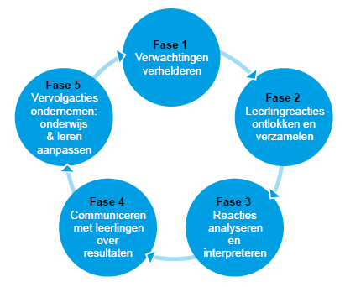
Verantwoordelijkheid van docent en leerling
Misconceptie:
FE is de verantwoordelijkheid van de leerling. Leerling stuurt eigen leren
Uitgangspunt van Fe cyclus:
Docent is de cruciale schakel.
Wat DOET de docent in de vijf fasen?
En hoe zet de docent de leerling in actie in FE?

Slide 9
Samenspel docent en leerling
Leerling leert om activiteiten te gebruiken om van te leren en daarmee eigen leren te kunnen sturen
Maar:
Daarvoor moet docent een leeromgeving inrichting waarin leerlingen dit kunnen ontwikkelen
Carless, D., & Winstone, N. (2020). Teacher feedback literacy and its interplay with student feedback literacy. Teaching in Higher Education, 1-14. doi:10.1080/13562517.2020.1782372

Slide 10
Dus wat willen we concreet bij leerlingen zien?

Slide 11
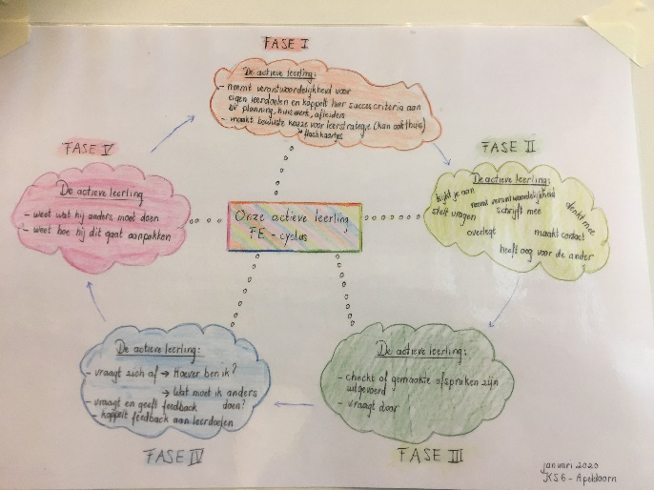
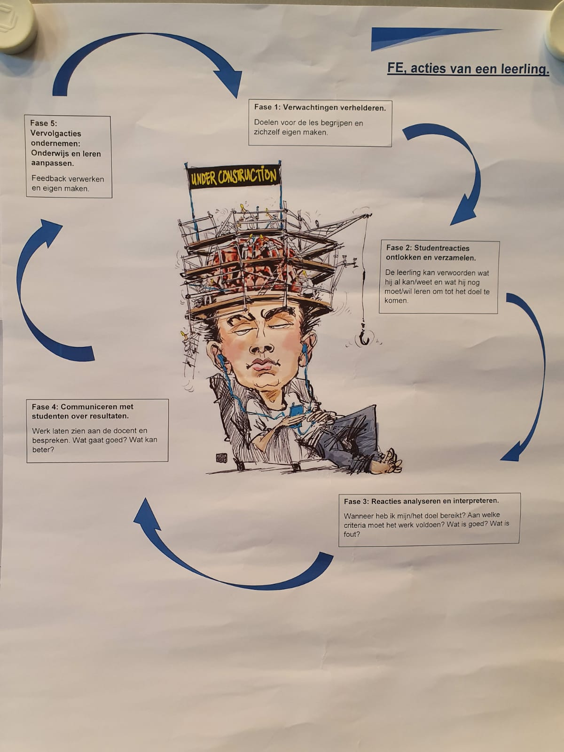
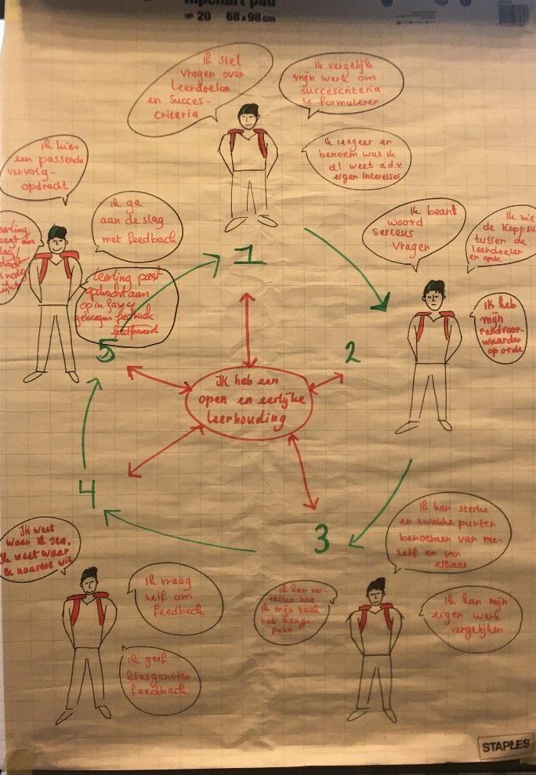
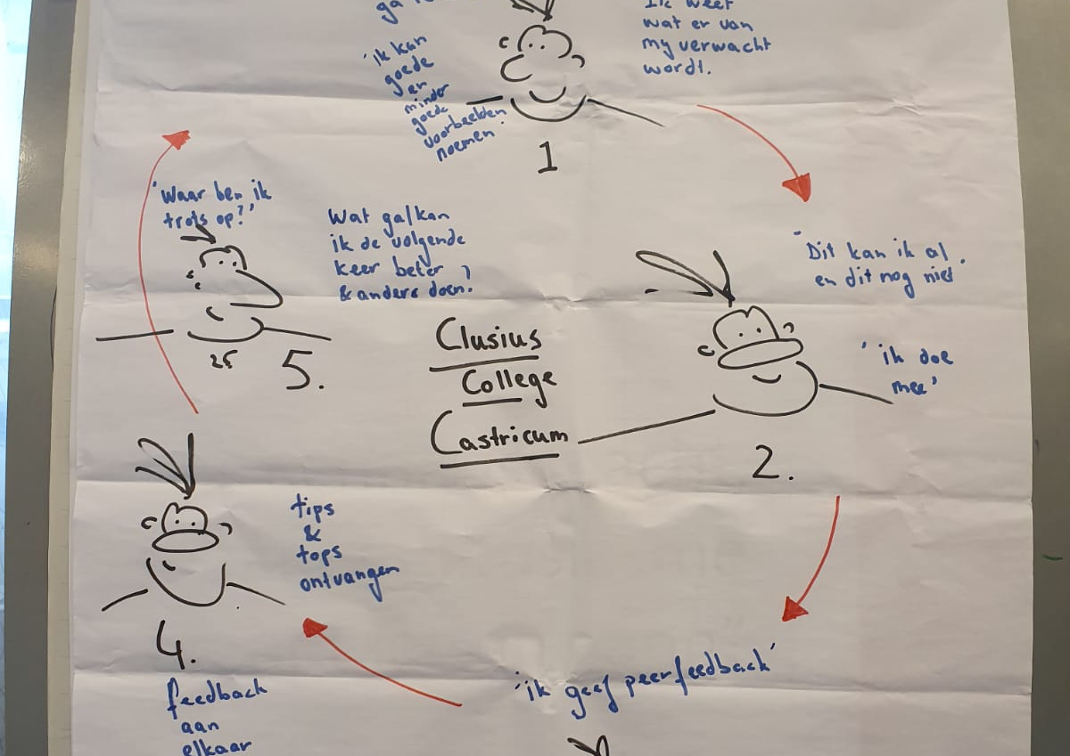
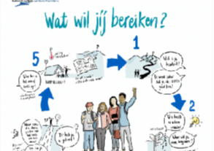

Leernetwerk: 13 scholen maken hun leerlingcyclus
This Photo by Unknown Author is licensed under CC BY-SA
Notes:
Voorbeelden:
leerlingen bedenken samen succescriteria
Leerlingen leggen elkaar uit wat ze weten en vragen bij elkaar door
Leerlingen vergelijken het eigen werk met de succescriteria en benoemen welke ze al bereikt hebben en welke nog niet
Leerlingen vragen om feedback
Leerlingen geven feedback aan elkaar
Leerlingen vragen door aan de feedbackgever, zodat ze de feedback begrijpen
Leerlingen benoemen een concrete vervolgstap
Leerlingen passen hun werk aan in een vervolgproduct
Zoekt actief naar anderen

Slide 12
Wat leren we hieruit?
Moeilijk om concrete leerling gedrag te benoemen
Wat is “meer gemotiveerd?”
Wat is “meer in staat eigen leren te sturen?”
Wat is “actiever met eigen ontwikkeling bezig?”
De invulling van je leerlingcyclus is afhankelijk van jullie doel met FE als school en jullie visie op leren
Als je leerlinggedrag concreter hebt, helpt dat docentgedrag nog eens te bekijken
Gulikers & Veugen (2020). De leerlingcyclus. Blog op vernieuwenderwijs.nl https://www.vernieuwenderwijs.nl/formatief-evalueren-de-leerlingencyclus/

Slide 13
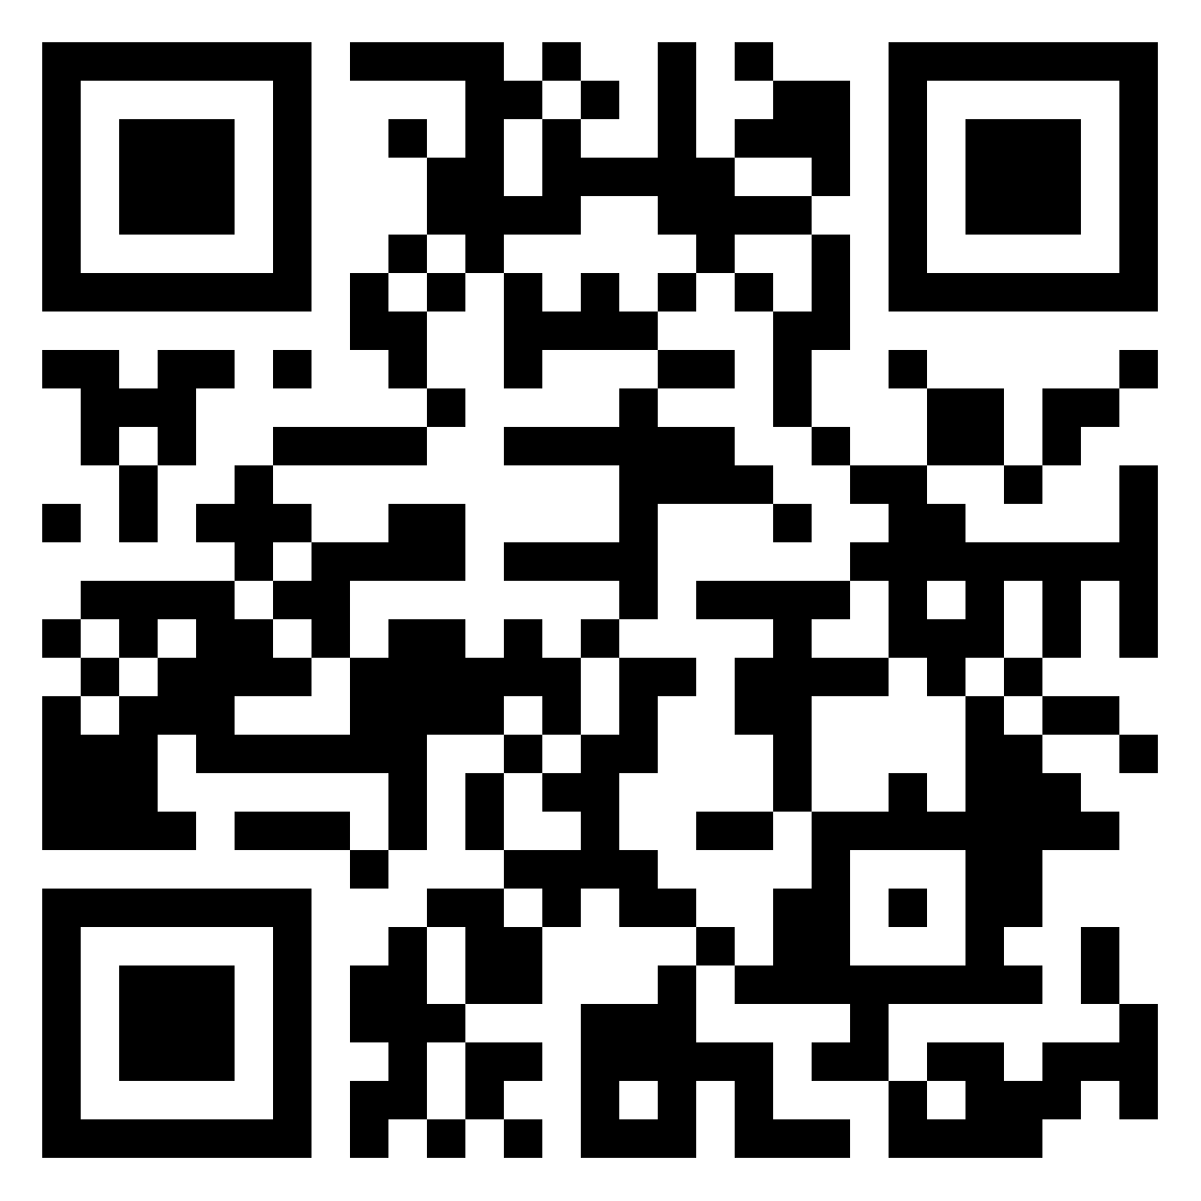
Aan de slag
Wat wil je van leerlingen ZIEN in de 5 fasen van FE?
Wat wil je dat leerlingen DOEN in de 5 fasen van FE?
Stap 1: schrijf voor jezelf op
Stap 2: zet je bijdrage op een gezamenlijke padlet, vul elkaar aan of bevestig elkaar

Slide 14
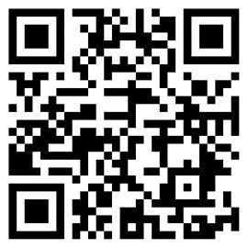
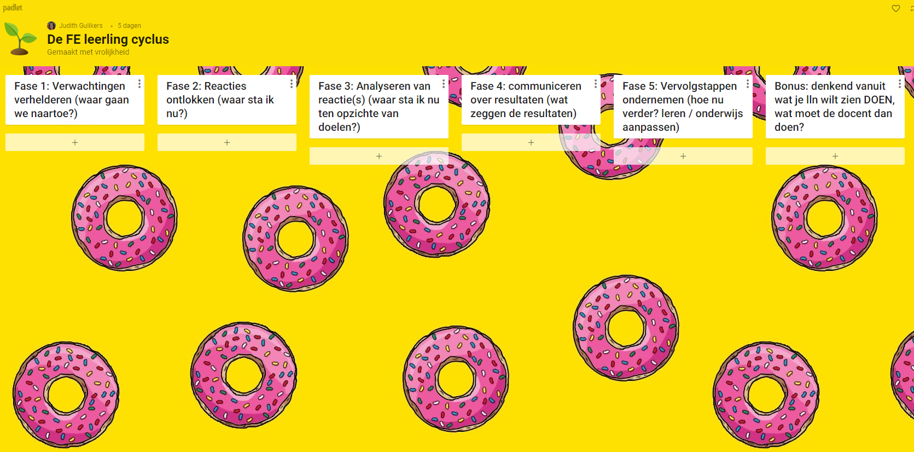
Deel jullie ideeën, “like” elkaar, of reageer/breid uit op elkaars ideeen

Slide 15
Vervolgstappen
Voor jullie
Ga aan de slag op je school met de tool “jullie FE-leerlingcyclus” (op dit TEAMS kanaal)
Voor mij
Een FE leerlingcyclus maken vanuit:
Alle voorbeelden die we uit de praktijk ophalen (zoals nu bij jullie!)
Literatuur Learning-oriented assessment cycle (Winstone & Carless, 2019)

Slide 16

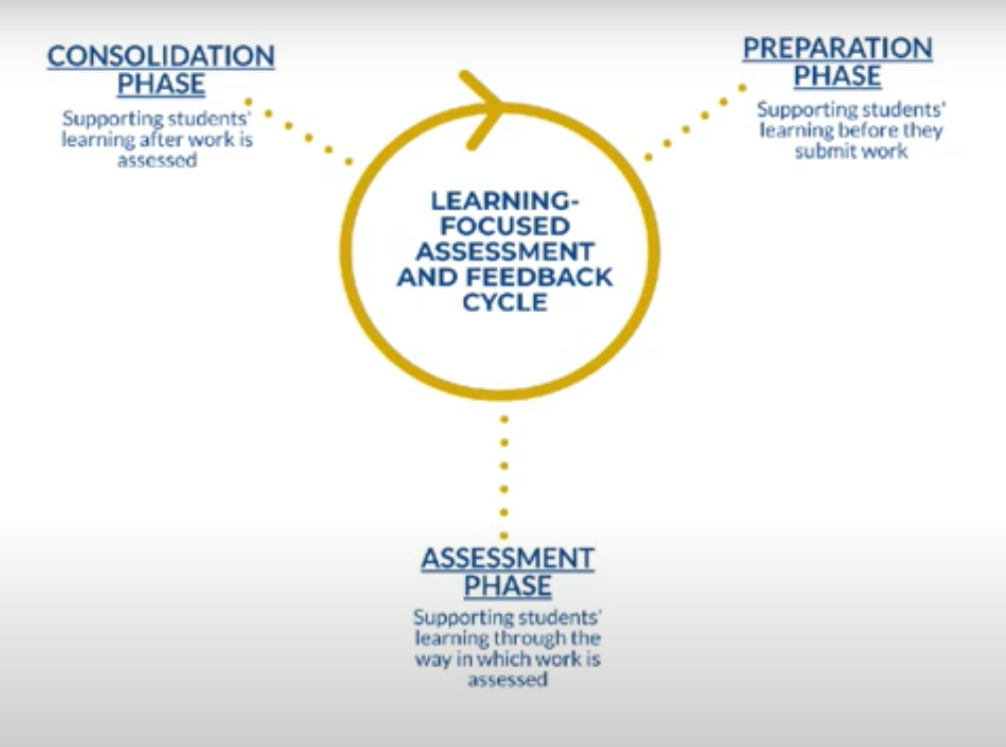
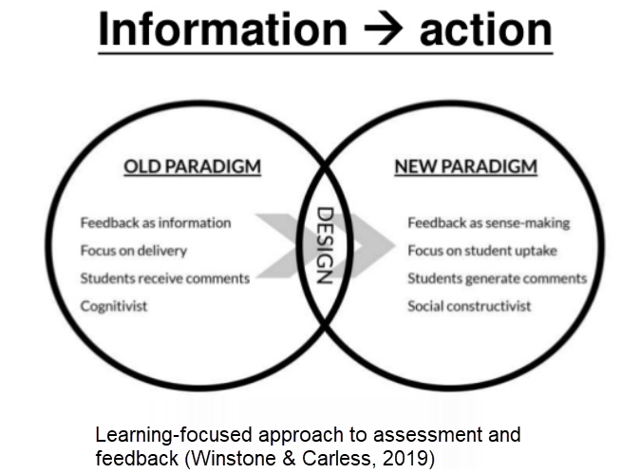
Vervolg stappen + meer weten?
Boek: Winstone & Carless, 2019
Zie filmpje Naomi Winstone
https://www.youtube.com/watch?v=nGyAeGifDwU&t=13s

Slide 17
Leerling en docent
FE gedrag gekoppeld
Fase 1
Fase 2
Fase 3
Fase 4
Fase 5

Slide 18
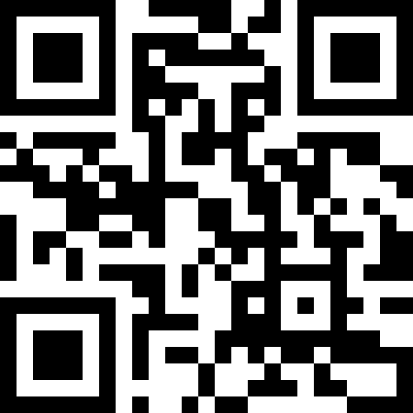
Hebben we onze doelen bereikt? https://www.exitticket.nl/ticket/5hxwy
Notes:
https://www.exitticket.nl/ticket/5hxwy

Slide 19
Literatuurreferenties
Hopelijk geinspireerd...
Bedankt (Judith.Gulikers@wur.nl)
Black, P., & Wiliam, D. (2009). Developing the theory of formative assessment. Educational Assessment, Evaluation and Accountability, 21(1), 5-31. doi:10.1007/s11092-008-9068-5
Carless, D., & Winstone, N. (2020). Teacher feedback literacy and its interplay with student feedback literacy. Teaching in Higher Education, 1-14. doi:10.1080/13562517.2020.1782372
Gulikers, J. & Baartman, L. (2020). Doelgericht professionaliseren: formatief Toetsen met effect. Wat DOET de docent in de klas? NRO-PPO review studie dossiernummer 405-15-722. https://edepot.wur.nl/440065
Gulikers & Veugen (2020). De leerlingcyclus. Blog op vernieuwenderwijs.nl https://www.vernieuwenderwijs.nl/formatief-evalueren-de-leerlingencyclus/
Trimbos, B. (2020). Feedback is meer dan het overbrengen van informatie. https://www.van12tot18.nl/feedback-is-meer-dan-het-overbrengen-van-informatie
Winstone, N & Carless, D (2019). Designing effective feedback processes in higher education: A learning-focused approach. Routledge.
Winstone, N.(2020, sept). Assessment and feedback principles. Video. https://www.youtube.com/watch?v=nGyAeGifDwU&t=13s
Toolkit formatief evalueren (PO-VO-Lerarenopleiding: formatiefevalueren.slo.nl

Slide 20
6 Principes
Preparation phase
Principle 1 | Clear and inclusive communication on assessment task requirements | Samen een neus voor kwaliteit Ontwikkelen (Trimbos, 2020)
Principle 2 | Opportunities to understand and discuss assessment criteria
Assessment phase
Principle 3 | Timely feedback that is designed to support future work | Hoe, waar in leertraject ontwerp je krachtige feedback die studenten concreet verder helpt?
Principle 4 | Forward-looking feedback comments that focus on development
Consolidation phase
Principle 5 | Facilitating students’ use of feedback by giving feedback a ‘landing place’ | Op welk vervolg moment kan de feedback ‘landen’ ?
Principle 6 | Provide opportunities for dialogue | Hoe zorg je dat leerlingen de feedback begrijpen en daadwerkelijk gebruiken?

